Slide 1

第14章 網路探勘與
巨量資料管理
授課教師：
電子商務：數位時代商機‧梁定澎總編輯‧前程文化 出版

Slide 2
摘要
14.1 導論
14.2 網路資料
14.3 網路文章的探勘
14.4 社群資料的探勘
14.5 行動資料的探勘
14.6 巨量資料處理技術
14.7 摘要與結論

Slide 3
學習目標
了解巨量資料的一些相關名詞之具體意義。
會思考巨量資料的一些應用。
了解文字探勘的內涵。
了解社群和行動資料探勘的內涵。
對於巨量資料的查詢與處理有正確的認知。

Slide 4
Netflix利用巨量資料分析來創新
美國著名的DVD租賃公司Netflix的執行長黑思廷斯（Reed Hastings）1991年他創設Pure Software公司，開發和販賣偵錯和修正軟體。
創立Netflix：黑思廷斯向當時最大的DVD租借店百視達（Blockbuster）借一片名為「阿波羅13號」的DVD，觀賞完畢後卻不知置於何處，六個星期後找到並歸還時被罰了40美元。

Slide 5

Netflix利用巨量資料分析來創新
此事促使他思考百事達的商業模式，若是採用月租費，且無觀賞期不限制（也因此就不會有罰金），是否會更吸引顧客？因此黑思廷斯投資了250萬美元在1998年創立Netflix，並於1999年推出繳月租費便可無限借閱的商業模式，消費者可以選擇月租費不同的各種方案，當然月租費越高可同時擁有的DVD就越多。

Slide 6
Netflix利用巨量資料分析來創新
會員利用Netflix的網站維護一個DVD的清單，Netflix就按照這個清單使用專用信封寄送DVD給會員，會員看完後再利用相同信封免費寄還給Netflix，Netflix再寄下一批DVD給會員。
黑思廷斯從之前擔任工程師和軟體公司執行長的經驗獲得一些心得，並將此內化成Netflix的企業文化：「自由和責任」（Freedom and Responsibility），Netflix付給員工遠高於業界標準的薪水，以期吸收最優秀的人才。

Slide 7

Netflix利用巨量資料分析來創新
黑思廷斯從過去的經驗裡學習到這個產業的市場一直在變化，再好的流程或規則也會因市場的變化而過時，唯有留住最好的人才並給他們自由度才是因應瞬息萬變市場的王道。因應這樣的企業文化，Netflix非常重視資料的分析，希望據以掌握顧客的需求。

Slide 8

Netflix利用巨量資料分析來創新
以核心事業DVD租賃來說，他們開發出一套個人化電影推薦系統Cinamatch，該系統考量個人基本資料、對一些電影的評價，以及電影的屬性（例如電影種類、級別、導演和演員、專家評價等），利用協力過濾（Collaborative filtering）的技術推薦給會員（協力過濾的技術將在第14.4.2節介紹）。

Slide 9
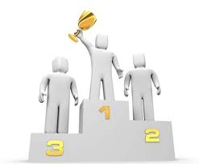
Netflix利用巨量資料分析來創新
黑思廷斯認為Netflix的成功與這個系統能精確推薦出符合使用者喜好的電影有密切關係，因此想辦一個比賽，由Netflix提供上億筆的電影評價真實資料，只要全世界任何隊伍可以設計出一個比Cinamatch更好的推薦系統（例如精確度高10%以上），就可獲得獎金100萬美元。

Slide 10
Netflix利用巨量資料分析來創新
這個想法獲得行銷部門的支持，認為此舉會有新聞性，並透過比賽的過程讓社會大眾了解到Netflix先進的IT技術能力，對Netflix的形象有加分的效果。然而法務部門卻擔心此舉會有會員資料外洩之虞，將來有可能產生對公司的集體訴訟，因此持反對立場。軟體部門則持中立立場，不過認為若要辦這樣的比賽，則應提供完整的資料，否則獲獎的系統將無法為公司所用。

Slide 11

導論
14.1 導論
14.2
14.3
14.4
14.5
一些數據
手機和隨身碟：數十GB or 數百本書
個人電腦：數百GB或1TB or 數千或數萬本書
伺服器：數TB或數十萬本書
叢集式的系統：數PB（1015）
網路上的資料：數ZB（1021）
14.6
14.7

Slide 12
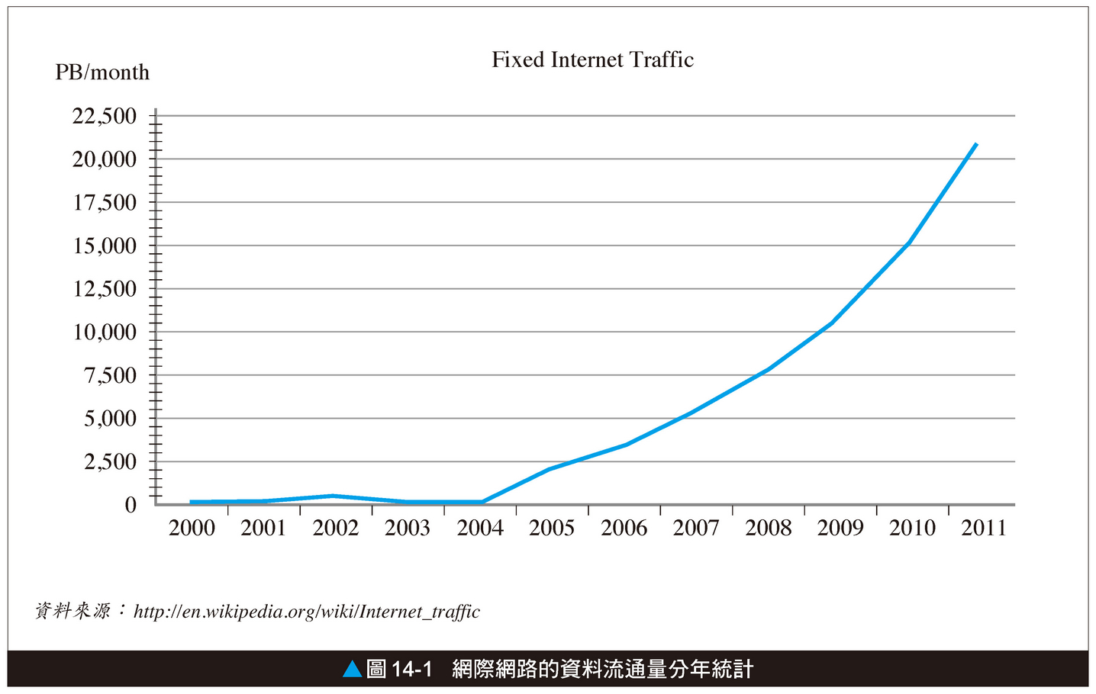
導論
14.1 導論
14.2
14.3
14.4
14.5
14.6
14.7

Slide 13

導論
14.1 導論
14.2
14.3
14.4
14.5
迫切的分析需求
14.6
14.7

Slide 14
導論
14.1 導論
14.2
14.3
14.4
14.5
Data Analytics Programs
Programs by Regions
14.6
Country | Count
USA | 52
UK | 9
Ireland | 4
Asia | 3
Spain | 2
Belgium | 1
Canada | 1
France | 1
Hungary | 1
Latin America | 1
Middle East and Africa | 1
Sweden | 1
14.7

Slide 15

網路資料種類
14.1
14.2 網路資料
14.3
14.4
14.5
公部門資料
電子化政府的服務和政令宣導
Open Data Movement
私部門資料
公司產品和服務資訊
財務報表和內部文件
使用者自行產生的資料（UGC）
電子郵件資料
討論版資料
社會網路資料
14.6
14.7

Slide 16
網路資料種類
14.1
14.2 網路資料
14.3
14.4
14.5
知名UGC網站
台灣
PTT、Facebook、Google Handout、tripadvisor、Mobile01
LINE
大陸
新浪微博、人人網、QQ空間
WeChat
其他
Twitter、LinkedIn、Plurk、Orkut、MySpace
WhatsApp
14.6
14.7

Slide 17
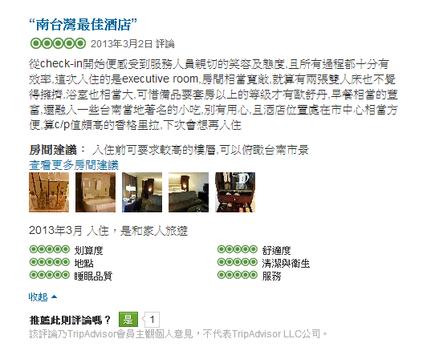
網路資料種類
14.1
14.2 網路資料
14.3
14.4
14.5
tripadvisor資料範例
14.6
14.7

Slide 18
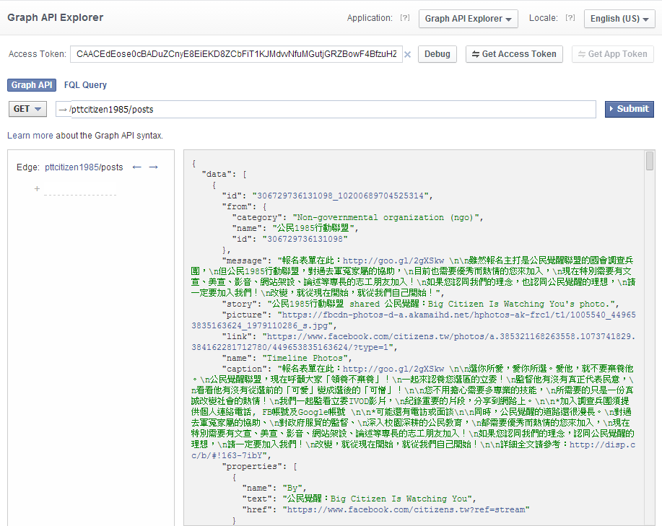
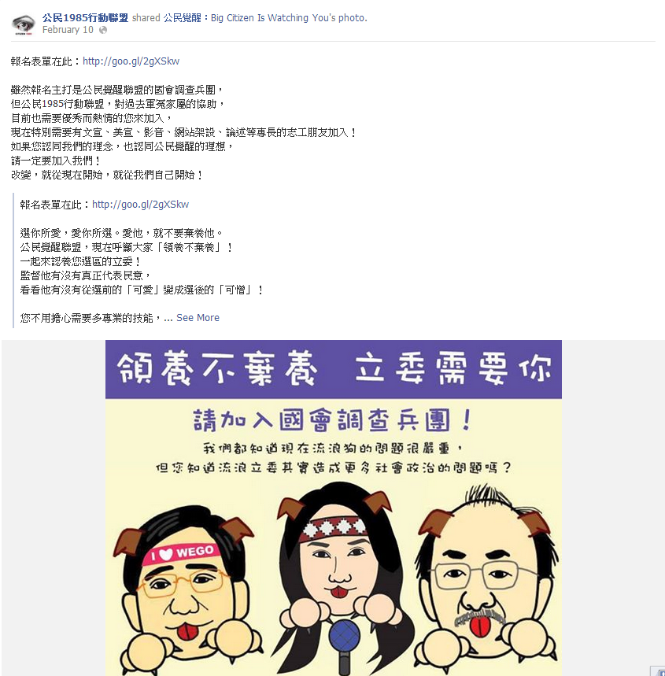
網路資料種類
14.1
14.2 網路資料
14.3
14.4
14.5
14.6
14.7

Slide 19
UGC特性
14.1
14.2 網路資料
14.3
14.4
14.5
結構性資料
PO文的Meta data
評論對象、評論者、旅遊型態、各個構面的評價
非結構性資料
PO文本身
可以歸納出其討論議題和看法
網路型資料
使用者與使用者間的關係（好友、跟進、信任）
PO文與PO文間的關係（回覆、引述、推文）
PO文與使用者間的關係（作者、讚、噓）
14.6
14.7

Slide 20
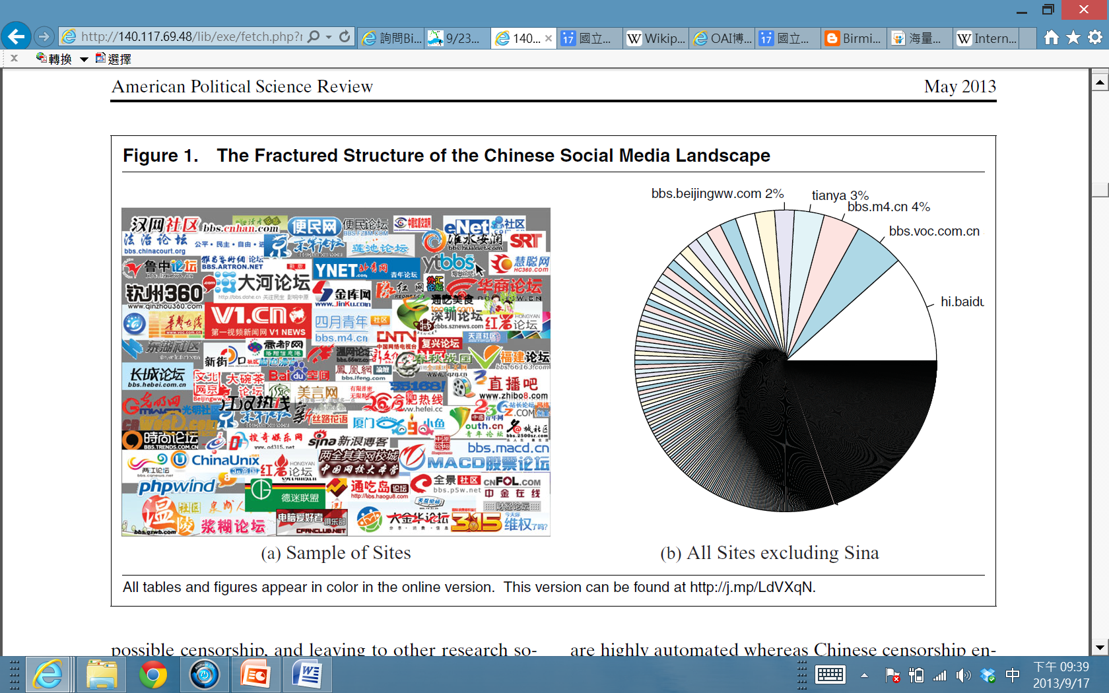
巨量資料處理的發展狀況
14.1
14.2 網路資料
14.3
14.4
14.5
巨量資料分析範例(一)
14.6
14.7

Slide 21
Target百貨預知顧客懷孕
美國的知名連鎖賣場Target寄發孕婦用品廣告給中學女生。
Target特別重視懷孕的預測
有了小孩是家庭的一件大事，未來十餘年的物品購買習慣都會跟著改變。
Target根據使用者的購買紀錄，包括使用的化妝品和所吃的維他命，來決定一位婦女的「懷孕預測指數」。
購買的商品和個人資料來預測懷孕指數值，正確率高達87%。

Slide 22
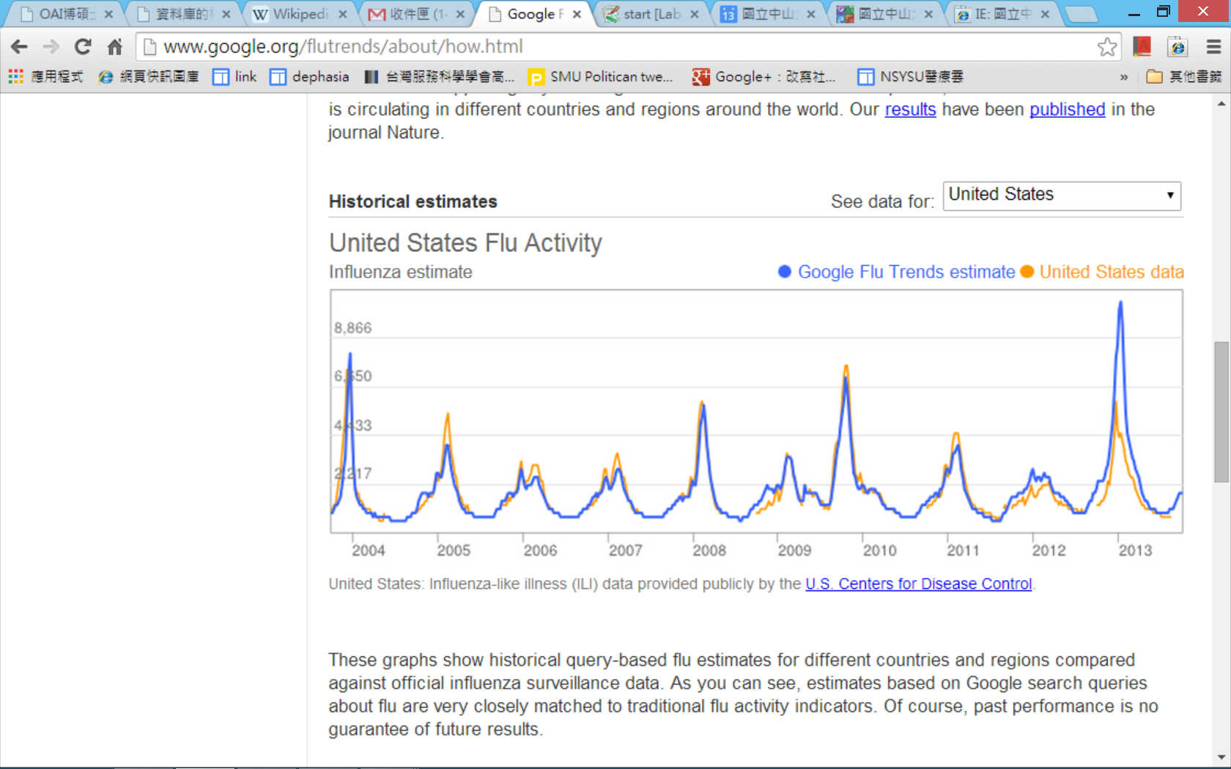
巨量資料處理的發展狀況
14.1
14.2 網路資料
14.3
14.4
14.5
14.6
14.7

Slide 23
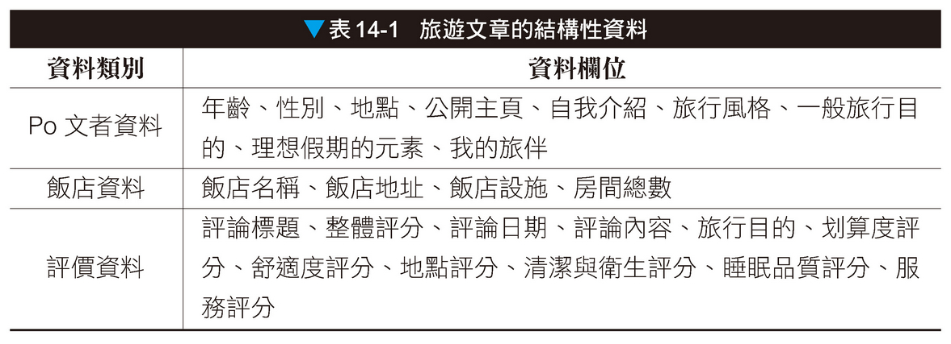
結構性資料的探勘
14.1
14.2
14.3 網路文章的探勘
14.4
14.5
以旅遊文章的PO文為例：
14.6
14.7

Slide 24

結構性資料的探勘
14.1
14.2
14.3 網路文章的探勘
14.4
14.5
資料分類（或稱Predictive Analytics）
根據使用者的基本資料和喜歡的文章
預測他對於某一飯店的喜歡程度
WHY
該飯店為人稱道的特色剛好是該使用者所重視的
分類技術
決策樹、SVM、貝式網路
14.6
14.7

Slide 25
結構性資料的探勘
14.1
14.2
14.3 網路文章的探勘
14.4
14.5
資料分群
常用來將資料分成數群
找出每一群的特性, E.g.,
30歲以下的單獨旅遊者。
25-55歲具大學學歷的商務旅遊者。
55歲以上的家庭旅遊者。
歸納出每一群的消費特徵，以方便檢視和做目標行銷, E.g.,
25-55歲具大學學歷的商務旅遊者較不計較價錢但在乎飯店位置。
14.6
14.7

Slide 26

結構性資料的探勘
14.1
14.2
14.3 網路文章的探勘
14.4
14.5
關聯分析
用來找出資料值間的相關性或甚至因果關係。
E.g.,
北部商務旅客較常住五星級飯店。
商務旅客給的飯店評價較高。
14.6
14.7

Slide 27
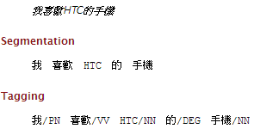
網路文章議題的探勘
14.1
14.2
14.3 網路文章的探勘
14.4
14.5
文字處理
斷字系統
中研院中文斷字系統
史丹福大學POS Tagger
去除無效字（如”的”、”在”、”了”）
取出需要的詞性
E.g., 名詞
網路文章的非正式用語也要處理
GR8→great
689 →國民黨
609 →民進黨
14.6
14.7

Slide 28
網路文章議題的探勘
14.1
14.2
14.3 網路文章的探勘
14.4
14.5
將一篇PO文轉成一個向量值
TF-IDF（Term Frequency-Inverse Document Frequency）
tf(t, d)：字詞t 在文章d裡出現的頻率
tf-idf(t, D) = tf(t, d) * idf(t, d)
用人工方式找出議題相關字。
PO文裡這些相關字的值高可能就是在討論該議題。
14.6
14.7

Slide 29

網路文章議題的探勘
14.1
14.2
14.3 網路文章的探勘
14.4
14.5
自動找出議題和其相關字
LDA
輸入每一篇PO文的字詞
自動找出
每一篇PO文的議題分布。
每一個議題的字詞分布。
14.6
14.7

Slide 30
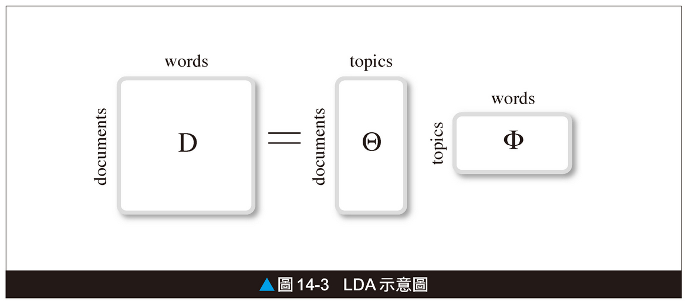
網路文章議題的探勘
14.1
14.2
14.3 網路文章的探勘
14.4
14.5
14.6
14.7

Slide 31
網路文章評價的探勘
14.1
14.2
14.3 網路文章的探勘
14.4
14.5
著重表達情緒的字詞
形容詞和副詞（好、壞、舒適、難過）。
名詞和動詞（非常、喜歡、正妹）。
準備一套正面情緒字庫和一套負面情緒字庫，依此來決定一個句子的情緒。
但須解決以下問題
不同領域的用詞習慣有差別
一詞多義
他很喜歡談論別人的「是非」。
他是一個「是非」分得很清楚的人。
14.6
14.7

Slide 32
網路文章評價的探勘
14.1
14.2
14.3 網路文章的探勘
14.4
14.5
但須解決以下問題
同樣是正（負）面詞，強度可能大不同
「做得好」和「做得棒」。
否定句的問題
「iPhone 5對你來說不是一個好選擇」。
先褒後貶的問題
雖然XXX有 炫麗的外型、高解析度的照相功能，且輕薄短小，但它完全不符合商務人士的使用習慣。
反諷句的問題
XXX公司竟然推出這樣的好…產品。
14.6
14.7

Slide 33
從新聞和評論文章預測股票走勢
觀察產品、服務或公司的評價，可能會對於這些產品或服務的銷售和公司的股票有所影響。有一間名為「股票聲納」（Stock Sonar）的公司，專門收集和分析與某一家公司有關的評論文章，來源包括新聞、公開文件、部落格和推特，並自動分析這些文章中對於該公司的評價，然後列出這些評價值和股票走勢。圖14-4列出台積電（TSM）的評價值和股票走勢圖，可以看出在8月26日有五篇正面的評論文章，果然接下來股票就開始上漲。

Slide 34
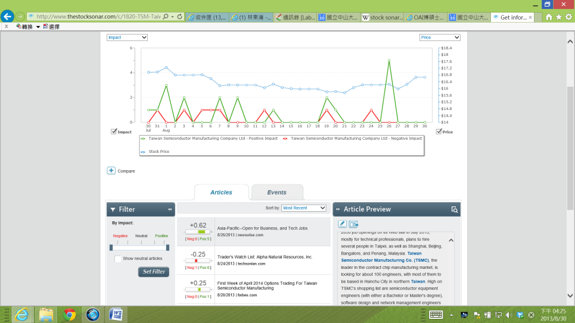
從新聞和評論文章預測股票走勢
客戶如果想看詳細的文章自行判斷也可以在網頁下方看到。
台積電股票和評論文章評價的走向圖 (www.thestocksonar.com)

Slide 35
社群的衡量指標
14.1
14.2
14.3
14.4 社群資料的探勘
14.5
社會網路的分析，常見的分析指標：
關係密切之群體（Dense group）
死黨，他們可能會有共同的價值觀和行為模式，可以據以擬定行銷策略或教化模式。
橋接節點（Bridge）
橋接節點有機會接觸多個群體，資訊較為流通，也比旁人有更多的機會。
集中度（Centrality）
在社會網路裡有較多連線的節點，可能是比較重要的節點。
14.6
14.7

Slide 36
社群推薦技術
14.1
14.2
14.3
14.4 社群資料的探勘
14.5
一般的推薦方式
根據目標客戶的個人基本資料（性別、學歷、專長、社經地位）和所購買或瀏覽過的產品，找出相似產品來進行推薦。
利用社會網路的推薦
採用協力過濾法（Collaborative Filtering），推薦一些你的夥伴所喜歡，但你卻還沒購買的商品。
何謂夥伴
信任的朋友
購買習慣類似的陌生人
14.6
14.7

Slide 37
行動資料的特性與服務
14.1
14.2
14.3
14.4
14.5 行動資料的探勘
行動資料的特性
大量的位置資訊
有不同程度的誤差和資料遺失
以位置為基礎（location-based）服務
路線規劃
找鄰近的停車場、加油站、餐廳、旅館和商店
旅遊景點推薦
找鄰近的計程車或同伴
城市塞車路段的偵測
14.6
14.7

Slide 38

行動資料探勘的應用
14.1
14.2
14.3
14.4
14.5 行動資料的探勘
探勘歷史性的移動資料應用
移動群體的探勘
共同結伴逛賣場的朋友
動物的群聚
推測使用者的生活圈
辦公室與家庭
形成個人的生活輪廓
找出活動的可能參與者
考慮個人偏好和活動區域
14.6
14.7

Slide 39
巨量資料的特性
14.1
14.2
14.3
14.4
14.5
4 V
Volume：量極大
以TB, PB來計。
Variety：資料格式十分多樣化
包括結構化資料、文字資料、數字型資料和影音資料。
Velocity：產生速度極快
感測器產生的是串流型的資料（streaming data）。
Veracity：資料品質不一
有人或是裝置產生，必然有誤差。
14.6 巨量資料處理技術
14.7

Slide 40

巨量資料的特性
14.1
14.2
14.3
14.4
14.5
NoSQL資料庫
Not Only SQL：下一代非關聯式的資料庫技術。
支援分散式儲存
具備開放原始碼精神
容易進行水平式擴充（Horizontally scalable）
14.6 巨量資料處理技術
14.7

Slide 41
巨量資料的特性
14.1
14.2
14.3
14.4
14.5
NoSQL資料庫的特徵
無綱目（Schema-Free）
無須事先明確定義資料實體間的關係與結構。
高延展性（High Scalability）
透過增加伺服器的方式，提升容量與處理能量。
簡單的存取介面
提供支援開發語言的應用程式介面（API），或是支援REST風格的網路服務介面，不使用SQL。
最終的一致性（Eventually Consistent）
分散複製多份複本，在一段足夠長的時間後，逐步同步所有的複本。
14.6 巨量資料處理技術
14.7

Slide 42

巨量資料的模式
14.1
14.2
14.3
14.4
14.5
NoSQL資料庫類型
Key-Value類型
適合存取資料實體與其屬性的結構化資料。
文件類型
適用於儲存非結構性的文件。
圖形（Graph）類型
適合用來記錄社會網路（Social Network）資料。
14.6 巨量資料處理技術
14.7

Slide 43
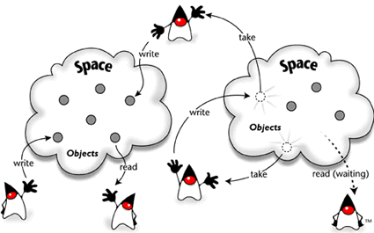
巨量資料的模式
14.1
14.2
14.3
14.4
14.5
Key-Value類型NoSQL資料庫
資料結構
資料是以Key-Value成對的結構儲存，而Key可能包含多個屬性。
常見資料庫
Google Bigtable
Hadoop HBase
Amazon Dynamo
14.6 巨量資料處理技術
14.7

Slide 44
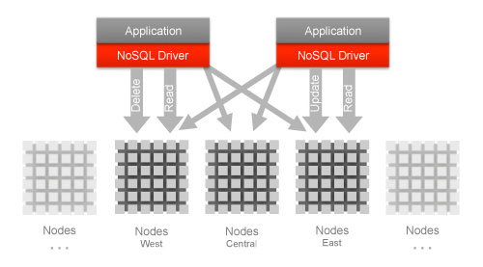
巨量資料的模式
14.1
14.2
14.3
14.4
14.5
文件類型NoSQL資料庫
資料結構
以XML、YAML、JSON、或BSON等標準，或以二元型式如PDF或Word格式，表達文件資料，並以文件為單位儲存與維護資料。
常見資料庫
Apache CouchDB
10gen MongoDB
14.6 巨量資料處理技術
14.7

Slide 45
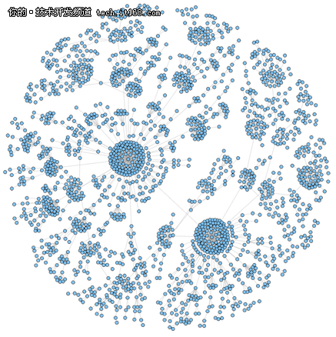
巨量資料的模式
14.1
14.2
14.3
14.4
14.5
圖形類型NoSQL資料庫
資料結構
使用圖形的節點（Node）、邊（Edge）和屬性（Property）等表達並儲存資料。
常見資料庫
Neo Neo4j
Franz AllegroGraph
14.6 巨量資料處理技術
14.7

Slide 46
巨量資料的模式
14.1
14.2
14.3
14.4
14.5
Google BigTable
Google 在 2004 開始研發
應用於 Google 多項專案
如：網頁索引、Google Earth、Google Finance。
資料庫需求
儲存Petabytes等級之大量資料的資料庫
提供一個分散式高可用性的系統
滿足高效能的批次處理
兼顧低延遲的即時處理
容易擴充伺服器高延展性
14.6 巨量資料處理技術
14.7

Slide 47
巨量資料的模式
14.1
14.2
14.3
14.4
14.5
BigTable的結構
基本組成是鍵值（key）與內容值（value）的對應
鍵值由三類鍵所組成
列鍵（row key）：字串型態
行鍵（column key）：字串型態
時間戳記（timestamp）：64位元的整數
內容值則是一個任意長度的位元陣列（byte array）
格式：
(row:string, column:string, timestamp:int64) ⇒ value: byte[]
14.6 巨量資料處理技術
14.7

Slide 48
巨量資料的模式
14.1
14.2
14.3
14.4
14.5
BigTable的Key-Value對應範例
14.6 巨量資料處理技術
(“tw.edu.nsysu.mis.www”, “contents:”,t₁)
“資訊管理學系”
(“tw.edu.nsysu.mis.www”, “anchor:www.nsysu.edtu.tw”,t₂)
“<html>Ver 1.1…”
(“tw.edu.nsysu.mis.www”, “anchor:www.cm.nsysu.edtu.tw”,t₃)
“資訊管理學系”
14.7
(“tw.edu.nsysu.finance.www”,”anchor:www.cm.nsysu.edtu.tw”,t₆)
“<html>Ver 1.0…”
(“tw.edu.nsysu.finance.www”,”contents:”,t₄)
“<html>…”
(“tw.edu.nsysu.finance.www”,”anchor:www.nsysu.edtu.tw”,t₅)
“財務管理學系”
(“tw.edu.nsysu.finance.www”, “contents:”,t₇)
“財務管理學系”

Slide 49
巨量資料的模式
14.1
14.2
14.3
14.4
14.5
以列鍵為群組BigTable範例
14.6 巨量資料處理技術
“contents:”
“anchor:
www.nsysu.edu.tw”
“anchor:
www.cm.nsysu.edu.tw”
“..Ver1.0 ...”
14.7
←t₁
“tw.edu.nsysu.mis.www”
“..Ver1.1...”
←t₇
“資訊管理學系”
←t₂
“資訊管理學系”
←t₃
“tw.edu.nsysu.finance.www”
“<html> ...”
←t₄
“財務管理學系”
←t₅
“財務管理學系”
←t₆

Slide 50
巨量資料的模式
14.1
14.2
14.3
14.4
14.5
Google NoSQL資料庫的技術堆疊
14.6 巨量資料處理技術
DataStore
無綱目儲存，以及高階查詢引擎
MegaStore
多列的交易處理，以及簡易的索引與查詢
14.7
BigTable
key-value 資料儲存
GFS v2.0
Google 分散式檔案系統

Slide 51
巨量資料的模式
14.1
14.2
14.3
14.4
14.5
MapReduce引擎
適合Key-Value資料型態的處理。
處理的任務分成二種類型
Map任務：處理一筆筆Key-Value資料後，依照Key值排序，同一個Key的資料被合併成一個群體（Group）。
Reduce任務：接續Map輸出的資料，以一個群體為單位，進行資料的彙總。
可以配置在電腦叢集的多個節點上並行運算，達到提升處理效能的目的。
14.6 巨量資料處理技術
14.7

Slide 52
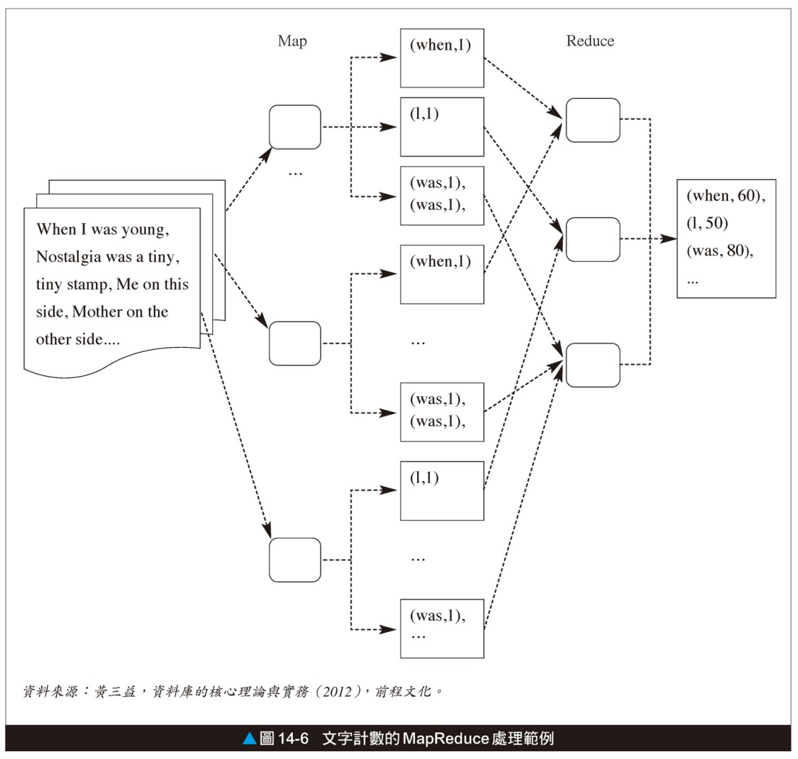
巨量資料的模式
14.1
14.2
14.3
14.4
14.5
MapReduce範例
14.6 巨量資料處理技術
14.7

Slide 53
摘要與結論
14.1
14.2
14.3
14.4
14.5
14.6
巨量資料的應用正方興未艾，包括商業、醫療、社會、政治等領域無一不包。
決策靠的不只是經驗和直覺，而是有數據佐證的證據。
人類的社會勢必會因巨量資料分析而起了根本的改變。
雖說擁護的聲音，也有不少質疑的聲浪。
14.7 摘要與結論

Slide 54
摘要與結論
14.1
14.2
14.3
14.4
14.5
14.6
迷思
「只要資料足夠，數字自會說話」
數字不會說話，資料不論規模大小，仍受人類設計限制。
獲取的資料無法如實代表社會結構。
演算式也有偏見，尤其是運用演算式來評估個人。
「海量資料可提高城市智慧及效能」
某些部份是，但也會造成有些民眾及社區遭到漠視或代表性不足。
14.7 摘要與結論

Slide 55

摘要與結論
14.1
14.2
14.3
14.4
14.5
14.6
迷思
「海量資料對各個社會族群一視同仁」
「個人化」名義下，巨量資料卻可能用來針對特定社會族群，給予不一樣的待遇。
預測用戶相當敏感的個人資訊，例如性傾向、族裔、宗教與政治立場、個性、智商、幸福程度、菸毒習慣、父母婚姻狀況、年齡、性別等。
14.7 摘要與結論

